Slide 1
INTRODUÇÃO GERAL À SÍLICA CRISTALINA RESPIRÁVEL

Slide 2
POR FAVOR, TOME NOTA
A informação de formação contida neste PowerPoint é de natureza consultiva e informativa. Não constitui uma norma ou regulamento, e não cria novas obrigações legais nem altera as obrigações existentes definidas pela legislação e política de saúde.
Notes:
AVISO DE UTILIZAÇÃO LEGÍTIMA: Este documento poderá conter materiais protegidos por direitos de autor, sendo que a utilização dos mesmos não foi especificada pelo proprietário. Estamos a disponibilizar tais materiais no âmbito dos nossos esforços para promover a compreensão dos perigos colocados pela Sílica Cristalina Respirável (RCS).

Slide 3
PREÂMBULO (PARA O FORMADOR)
Como parte do programa de formação de implementação de Boas Práticas, a NEPSI tem vindo a desenvolver um conjunto de recursos educacionais.
Cada pacote de formação, em PowerPoint, trata um tópico relevante para os trabalhadores de todas as indústrias que utilizam materiais que contêm sílica cristalina. Os pacotes fornecem informações acerca dos riscos da exposição ao pó relacionados a cada tópico, bem como, quais as boas práticas e medidas disponíveis para redução dos mesmos. O propósito desta formação é informar e educar os trabalhadores para os ajudar a utilizar as medidas de controlo eficazmente e reduzir a sua exposição à sílica cristalina respirável (RCS) no local de trabalho.
Utilize o modelo em branco e respetivos espaços reservados para adicionar informação relevante a este pacote de formação conforme seja necessário.

Slide 4
INTRODUÇÃO
Aprender a proteger-se contra os perigos relacionados com o trabalho é uma prioridade.
Nesta formação de PowerPoint aprenderá sobre:
Onde está presente a sílica cristalina
Atividades que potenciam o surgimento de sílica cristalina respirável (RCS)
Os perigos da RCS
Como fazer a gestão da RCS no trabalho
Notes:
A exposição excessiva à sílica cristalina respirável (RCS) pode conduzir a graves problemas de saúde para os trabalhadores a longo prazo. Daí que seja importante que todos os trabalhadores estejam cientes das melhores práticas que limitam ou eliminam a exposição ao pó de sílica.
Esta formação fornece informações básicas acerca da sílica cristalina respirável (RCS).

Slide 5
ONDE OCORRE A SÍLICA CRISTALINA
A sílica cristalina, na forma do quartzo mineral, pode ser encontrada em vários materiais, nomeadamente:
Quartzito: Mais de 95%
Areia: Mais de 90%
Arenito: Mais de 90%,
Sílex: Mais de 90%
Agregados: Mais de 80%
Xisto: entre 40-60%
Ardósia: até 40%

Slide 6

PROCESSOS QUE CRIAM POEIRAS
Quando os materiais contendo sílica cristalina são submetidos a diferentes processos industriais de alta energia, é criado um pó fino transportável pelo ar, que se chama Sílica Cristalina Respirável (RCS). Processos incluídos:
Limpeza
Transporte
Ensacamento
Embalagem
Esmagamento
Esmerilhamento
Secagem
Modelagem
Mistura
Corte
Serragem
Perfuração (lista não exaustiva)

Slide 7
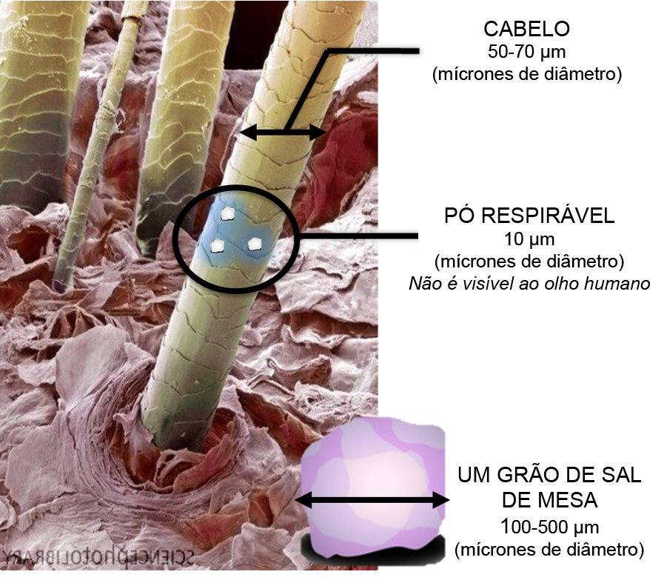
SÍLICA - UM PERIGO PARA
A SAÚDE
Quando materiais contendo sílica cristalina são utilizados em processos de alta energia (tal como a serragem ou a perfuração), as partículas são libertadas sob a forma de um pó respirável muito fino (RCS), que é invisível a olho nu mesmo em concentrações elevadas.
A RCS é um verdadeiro perigo para a saúde dos trabalhadores.

Slide 8
RCS E SILICOSE
Está comprovado que a exposição frequente e excessiva à RCS (normalmente durante muitos anos) provoca silicose e cancro do pulmão:
A silicose desenvolve-se através da respiração de partículas finas que se alojam nos pulmões as quais podem levar ao surgimento de dificuldades crónicas respiratórias ao longo da sua vida, e em alguns casos, pode mesmo causar a morte.
Existem diferentes estágios da silicose, que vão desde a "silicose simples" à "fibrose maciça progressiva" (PMF).
Estudos epidemiológicos mostram que a incidência de cancro do pulmão aumentou entre os trabalhadores com silicose.
Pulmões saudáveis
Pulmões afetados pela PMF

Slide 9

MINIMIZAÇÃO DA EXPOSIÇÃO À RCS
O risco de desenvolver uma doença pulmonar é perfeitamente evitável, basta
que, se apliquem boas medidas de controlo e que se apliquem as boas práticas.
Nós seguimos as Boas Práticas da NEPSI, as quais se focam em quatro passos principais:
Análise de Risco: Avaliação do risco de exposição
Controlo: Decidir como controlar e prevenir a exposição
Monitorização: Monitorização da eficácia das medidas de controlo
Educação: Facultar informações, orientações e formação
NEPSI é o acrónimo para "Rede de Trabalhadores Europeus da Sílica" constituída por associações do setor Europeu de Empregadores e Empregados que assinaram o "Acordo sobre a Proteção da Saúde dos Trabalhadores através do Bom Manuseamento e Utilização de Sílica Cristalina" no âmbito do Diálogo Social.

Slide 10

TÉCNICAS DE CONTROLO DE POEIRAS
BOA HIGIENIZAÇÃO / GESTÃO DOMÉSTICA
Lavar a roupa do trabalho e aspirar o pó produzido pelos processos impede a acumulação de pó com o tempo - um espaço de trabalho limpo é um espaço seguro
ÁGUA
Manter os processos humedecidos evita que o pó seja transportado pelo ar, dado que, as partículas são capturadas através da água
Existem cinco principais técnicas de controlo do pó que são utilizadas para gerir a RCS, as quais integram as Boas Práticas da NEPSI.
EQUIPAMENTO DE PROTEÇÃO
EPI (por exemplo, máscaras) protegem os trabalhadores da poeira quando todas a outras medidas de controlo se tornam insuficientes ao controlo dos riscos de exposição
FECHADO
Realizar processos de produção de RCS num ambiente fechado previne a exposição ao pó na sua origem
EXTRAÇÃO / VENTILAÇÃO
Captura a RCS na fonte, antes de ficarmos expostos a esta, além disso, faz a substituição do ar contaminado por ar limpo.

Slide 11
MEDIDAS DE PROTEÇÃO QUE UTILIZAMOS PARA NOS PROTEGERMOS DA RCS
Espaço reservado aos formadores, poderão incluir informações acerca da proteção que os trabalhadores precisam de utilizar nestes locais (por exemplo, ligar sistemas de ventilação, usar EPI etc.)
*Considere incluir algumas fotos*

Slide 12
CONCLUSÃO
A RCS é um risco inerente a este trabalho que pode levar a problemas de saúde que alteram a sua vida, tais como a silicose e o cancro. Lembre-se:
A RCS é um verdadeiro perigo para a saúde dos trabalhadores.
Os riscos de exposição são perfeitamente evitáveis desde que tome as medidas de prevenção apropriadas
As medidas de controlo devem estar sempre presentes e postas em prática no local de trabalho
Conclusões que ajudem à contextualização, a ser fornecidas pelo formador

Slide 13
SLIDE VAZIO
Sirva-se deste slide para criar material de formação personalizado para cada ambiente/contexto de trabalho.
Para alterar a imagem, clique no botão direito do rato > alterar imagem > de ficheiro.
Para criar mais slides, clique no separador 'Novo Slide' na tabela acima.

Slide 14


LEMBRE-SE
A exposição prolongada a níveis elevados de RCS pode causar doenças pulmonares incapacitantes
É importante que nos protejamos da exposição a este pó transportado pelo ar todos os dias.
Se hoje seguirmos boas práticas estamos a proteger a nossa saúde no futuro.
Como irá passar a sua reforma?

Slide 15
MATERIAIS DE APRENDIZAGEM ADICIONAIS
Fichas de Trabalho NEPSI
Guia de Boas Práticas NEPSI
Guia para PMEs da NEPSI
Visite a Plataforma de E-Learning da NEPSI em training.nepsi.eu para mais informações acerca da RCS

